Slide 1
FORBIO
Fostering sustainable feedstock production for advanced biofuels on underutilised land in Europe
Fenntartható második generációs bioüzemanyag termelés Európa használaton kívüli területein
2018. Június 6
Gödöllő
Koordinátor
Rainer Janssen, Cosette Khawaja
WIP Renewable Energies (DE)

Slide 2
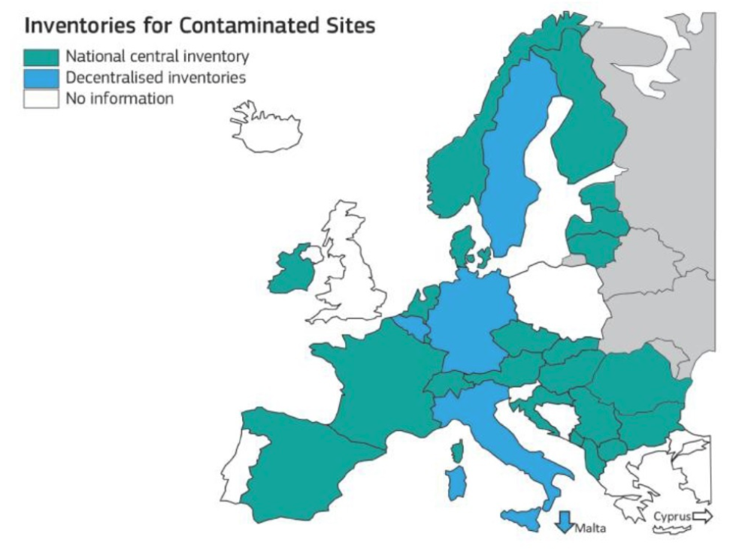
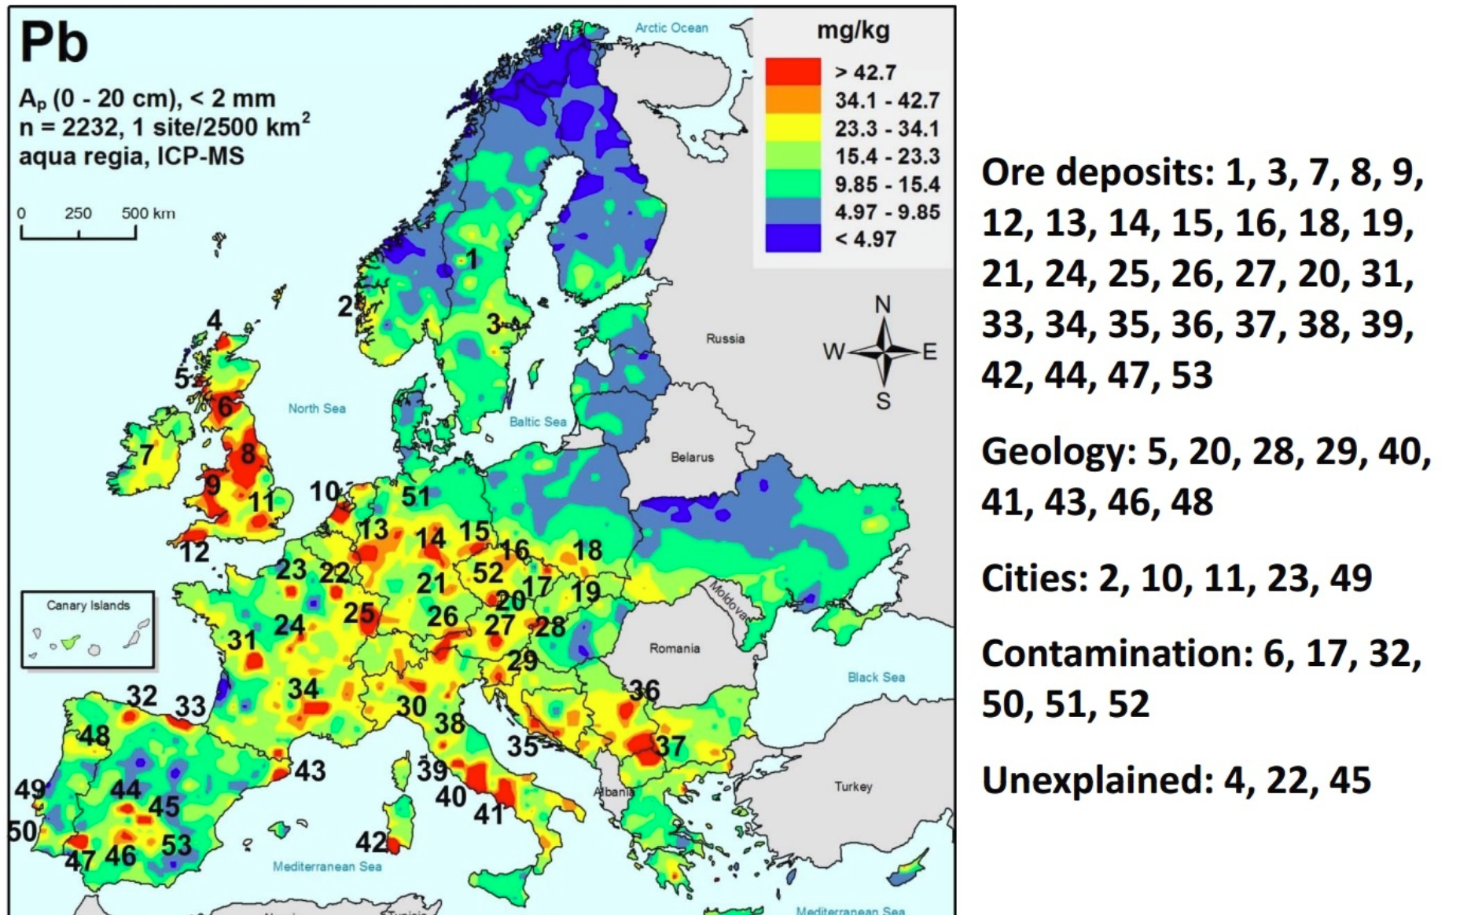
FORBIO projekt ötlet
Európai Uniós tagországok használaton kívüli területeinek bioenergetikai célú felhasználási létjogosultságát új és innovatív értékláncokat felmérve
A FORBIO projektben kifejlesztett módszertan segítségével lehetővé válik a helyi szintű fenntartható bioenergetikai termelési potenciál felmérése az EU használaton kívüli helyszínein, úgymint szennyezett, felhagyott, nem művelt vagy rossz talajminőségű területek
olyan területeket vizsgál, ahol a fenntartható biomassza nyersanyag termelés nem veszélyezteti természetvédelmi, szabadidős, illetve élelmiszer vagy takarmány termesztése céljából fenntartott területek működését

Slide 3












Konzorciumi partnerek
WIP – Renewable Energies
Partner contact name: Rainer Janssen, Rita Mergner, Dominik Rutz
Food and Agriculture Organization of the United Nations
Partner contact name: Marco Colangeli
Geonardo Environmental Technologies Ltd.
Partner contact name: Ömer Ceylan, Peter Gyuris
Consiglio per la Ricerca in Agricoltura e l’Analisi dell’Economia Agraria
Partner contact name: Guido Bonati
Biochemtex Spa
Partner contact name: Mariella Mule
Blacksmith Initiative - UK
Partner contact name: Valeriia Kovach
Scientific Engineering Centre „Biomass” Ltd.
Partner contact name: Oleksandra Tryboi
Center for Promotion of Clean and Efficient Energy
Partner contact name: Nicoleta Ion
Forschungsinstitut für Bergbaufolgelandschaften e.V.
Partner contact name: Dirk Knoche, Raul Köhler
Polish Biomass Association
Partner contact name: Maria Smietanka, Magdalena Rogulska
European Landowners’ Organization
Partner contact name: Marie-Alice Budniok
University of Limerick
Partner contact name: JJ Leahy

Slide 4
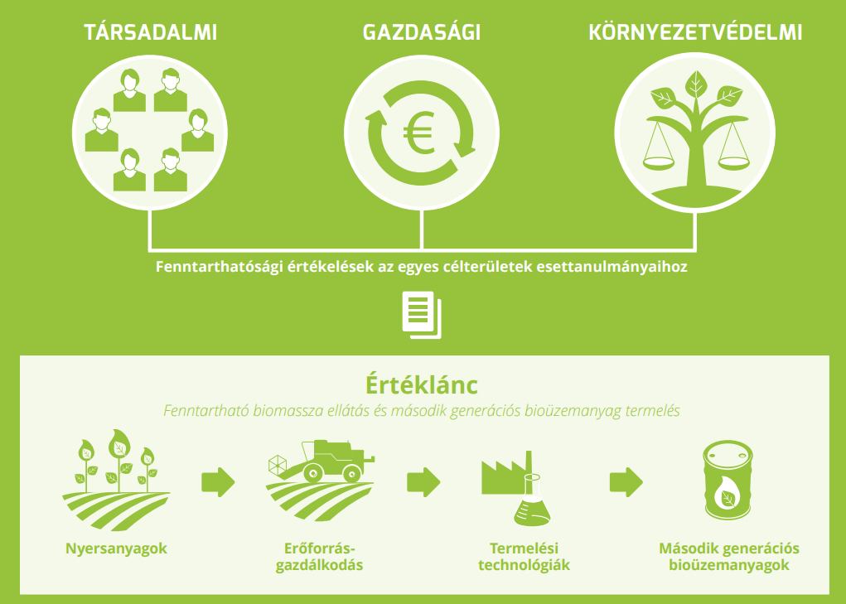
FORBIO főbb céljai
Társadalmi, szociális, gazdasági, környezetvédelmi és állam– igazgatási lehetőségek és kihívások a második generációs bioenergetikai fejlesztések során, a végfelhasználók bevonásával
A célországok esettanulmá– nyaiban kiválasztott második generációs bioenergetikai értékláncok kiértékelése mezőgazdasági és műszakigazdasági potenciáljuk alapján
A környezetvédelmi, társadalmi és gazdasági fenntarthatóság felmérése a célországok eset– tanulmányaiban kiválasztott második generációs bio– energetikai értékláncokban
A kiválasztott fenntartható bioenergetikai technológiák piacra vitelének gazdasági és nem-gazdasági jellegű hátráltató okainak kielemzése; az akadályoztató tényezők elhárítása különféle stratégiák kifejlesztésével, beleértve az érdekelt felek felelősségei– nek és szerepvállalásainak beazonosítását
Az európai mezőgazdasági és erdészeti szektor támogatása és elmozdítása a nem élel– miszer jellegű bioenergetikai termesztés irányába, valamint kapacitásbővítés a gazdaság szereplői és az érdekelt felek között a fenntartható bioe– nergetikai ellátó láncolatok kialakítása érdekében.

Slide 5
FORBIO - kiírás
Horizont 2020
LCE-14-2015: Market uptake of existing and emerging sustainable bioenergy
Eszköz
Koordinációs és támogató tevékenység (Coordination and Support Action)
Kivitelezés
9 országban, ipari szereplő bevonásával (2 generációs bioetanol technológia)

Slide 6
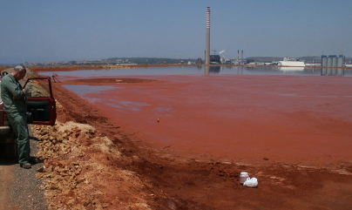
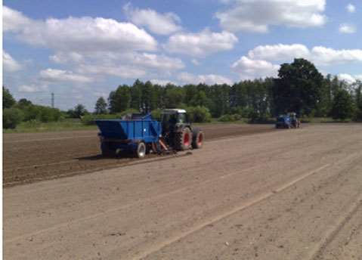
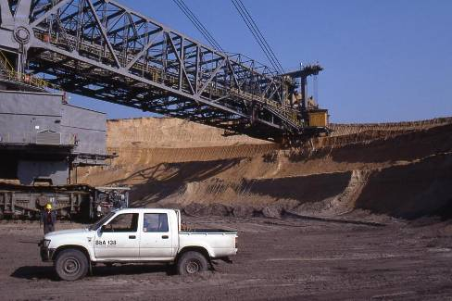
Demonstrációs területek
Olaszország
Sulcis régió, Portoscuso
Szennyezett és arid klímzónába
eső mezőgazdasági földek
~22,000 ha
Ukrajna
Kijev (oblast), Ivankiv régió
Használaton kívüli, marginális
Mezőgazdasági földek
<20,000 ha
Németország
Berlin - Brandenburg régió
Szennyvíziszap depók és felhagyott lignit bányák
1,140-3,917 ha és 7,295-11,795 ha

Slide 7
Kihívások
Megbízható területhasználati adatok
Egyelőre kicsi hajlandóság és kevés információ a biomassza termelésről a különféle talajokon (farmerek és földtulajdonosok)
Onkömányzati és területfejlesztési stratégiák kialakulófélben (Covenant of Mayors, SEAP etc.) a kedvezötlen adottságú és alulhasznált területekre
A megfelelő tenderek és adminisztratív folyamatok nincsenek kidolgozva
Befektetői kör és elérhető kölcsönök korlátozottak vagy nincsenek

Slide 8
Fenntarthatóság
FAO – GBEP indikátor rendszer használata, 2009/28/EB célértékek és küszöbértékek részleges alkalmazása
Fejlesztés eredménye egy ex-ante inikátor érték számoló eszköz (ex-post eredetileg)
Megfelelő bemeneti adatok és információsrések megtalálása
Területileg lehatárolt kalkulációs eljárás az alkalmazott indikátorokra

Slide 9
A rendezvény céljai
Magyarországi potenciál- tekintettel a használaton kívüli és kedvezőtlen adottságú illetve szennyezett területekre
Milyen növények és hozamok érhetők el, továbbá milyen konkurencia van a különbőző megújulók között?
Van-e piac és benne szereplők, azaz konverziós technológiák és infrastruktúra megléte?
Törvényi és pénzügyi ösztönzők elérhetősége és jövőbeli szerepük

